Slide 1

Je compose pour vous avec ma douce et fidèle amie
Les 10 albums musicaux
les plus attendus en 2019
par Lande

Slide 2
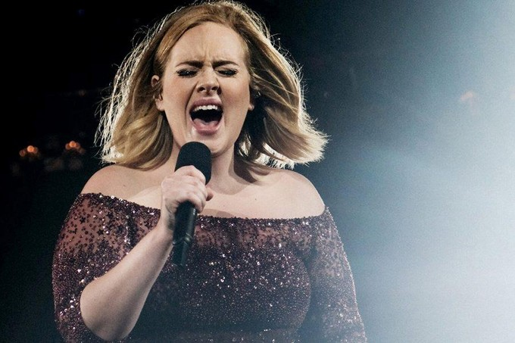
Je compose pour vous avec ma douce et fidèle amie

Slide 3
Je compose pour vous avec ma douce et fidèle amie
Cette nouvelle année est d’ores et déjà chargée en sorties d’albums. De grandes stars, féminines surtout, ont prévu de faire leur retour, qu’elles se nomment Adele, Rihanna ou encore Dido. Du rap au rock, de la pop à la techno, voici dix sorties qui suscitent bien des espoirs.

Slide 4
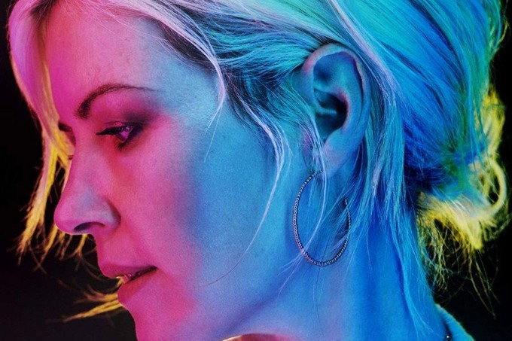
Je compose pour vous avec ma douce et fidèle amie
Dido

Slide 5
Je compose pour vous avec ma douce et fidèle amie
Here With Me, White Flag, Thank You… Entre 2001 et 2003, la chanteuse anglaise Dido était au top des ventes. Révélée quelques mois avant la sortie de son premier album grâce à son duo avec le rappeur Eminem sur le titre Stan, la native de Londres a ensuite a marqué tout une génération, inondant les spots de publicité, les génériques de séries (notamment Roswell), et a engendré des tournées triomphales. Alors certes, en France, on l’a un petit peu perdue de vue après son second album. Mais son troisième, Safe Trip Home en 2008, puis son dernier en date, Girl Who Got Away en 2013, ont cartonné outre-Manche. Cette année, Dido revient avec un album prévu pour mars et intitulé Still On My Mind, et surtout avec une tournée, elle qui s’est tenue éloignée des scènes durant quinze ans.

Slide 6
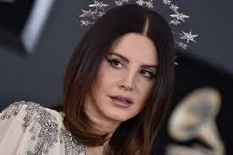
Je compose pour vous avec ma douce et fidèle amie
Lana Del Rey

Slide 7
Je compose pour vous avec ma douce et fidèle amie
En septembre dernier, Lana Del Rey publiait un nouveau titre de 10 minutes, Venice Bitch. Une façon d’annoncer son prochain projet prévu pour 2019, Norman Fucking Rockwell, son septième album. C’est en 2012 que la New-Yorkaise explose aux yeux du monde avec un titre phare, Video Games. Énigmatique, captivante, parfois irritante, Lana Del Rey est parvenue à conquérir un public extrêmement large, qui attend de pied ferme cette nouvelle sortie.

Slide 8

Je compose pour vous avec ma douce et fidèle amie
PNL

Slide 9
Je compose pour vous avec ma douce et fidèle amie
Le rap est la musique qui vend le plus actuellement en France, et de loin. Et au sein de ce genre, il y a un groupe qui fascine (comme il divise) plus que les autres : PNL. Les deux frères de Corbeil-Essonne sortiront vraisemblablement leur nouvel album au cours du premier trimestre 2019. Mais rien n’est moins sûr, tant le duo a pris l’habitude de surprendre et de faire attendre ses fans. En attendant, ces derniers peuvent écouter en boucle les deux singles sortis courant 2018, À l’ammoniaque et 91’s, annonciateurs du projet le plus attendu du rap français cette année.

Slide 10
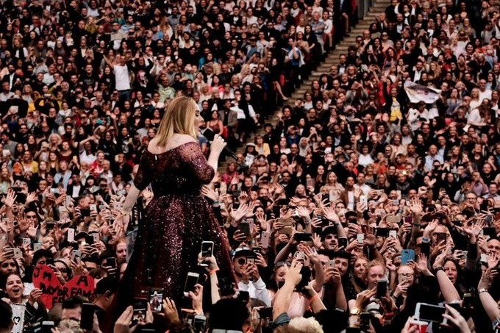
Je compose pour vous avec ma douce et fidèle amie
Adele

Slide 11
Je compose pour vous avec ma douce et fidèle amie
Son album 21, sorti en 2011, est le plus vendu du XXIe siècle. Rien d’étonnant alors à ce que chaque sortie d’Adele soit un événement. En 2015, elle parvenait à maintenir sa gigantesque popularité grâce à 25, contenant notamment les titres Hello et When We Were Young. Puisqu’il lui faut visiblement quatre ans pour sortir un projet, la logique voudrait que le prochain soit prévu pour 2019. La star anglaise n’a pour le moment rien annoncé, mais les bookmakers sont déjà en train de lancer les paris sur la date de sortie.

Slide 12

Je compose pour vous avec ma douce et fidèle amie
Weezer

Slide 13
Je compose pour vous avec ma douce et fidèle amie
25 années de carrière, ça se fête. Le groupe américain Weezer, notamment connu pour son hit Island In The Sun en 2001, sortira son nouvel album le 1er mars. Sobrement appelé Weezer, mais déjà surnommé Black Album en raison de la couleur de sa pochette, on sait déjà qu’il contiendra le single Can’t Knock The Hustle, sorti le 11 octobre 2018.

Slide 14
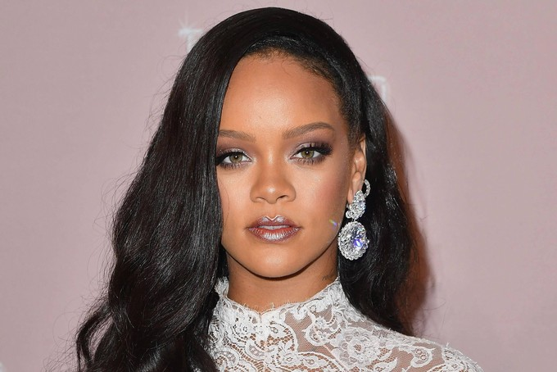
Je compose pour vous avec ma douce et fidèle amie
Rihanna

Slide 15
Je compose pour vous avec ma douce et fidèle amie
Décidément, l’année 2019 devrait être celle des chanteuses stars. Rihanna a laissé ses fans saliver depuis son dernier album, Anti, datant de 2016, mais a prévu de revenir très vite avec R9, son nouveau projet. Là non plus, aucune date n’a été annoncée, mais son producteur Kurt Harrell l’affirme déjà sur les réseaux sociaux : « Il sera incroyable, c’est tout ce que je peux dire pour le moment. »

Slide 16
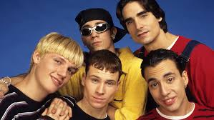
Je compose pour vous avec ma douce et fidèle amie
Backstreet Boys

Slide 17
Je compose pour vous avec ma douce et fidèle amie
Le 25 janvier 2019 est une date que les nostalgiques de la grande époque des boys bands peuvent entourer en rouge sur leur agenda. Les Backstreet Boys reviennent avec un nouvel album, DNA, contenant les trois singles sortis en 2018, dont le premier en date, Don’t Go Breaking My Heart, présenté en mai. Une énorme tournée est d’ailleurs prévue. Elle sera la plus chère de l’histoire du groupe fondé en 1995 et comptant à son actif des tubes mondiaux tels que Quit Playing Games, Everybody ou encore I Want It That Way. Avec 130 millions d’albums vendus durant leur carrière, ils peuvent espérer faire grimper ce chiffre en 2019.

Slide 18
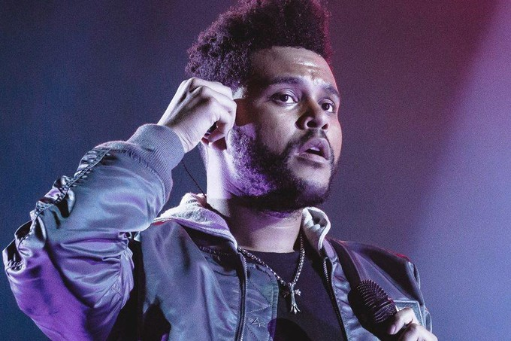
Je compose pour vous avec ma douce et fidèle amie
The Weeknd

Slide 19
Je compose pour vous avec ma douce et fidèle amie
En 2016, l’album Starboy du chanteur américain The Weeknd finissait de faire de lui l’une des plus grandes stars de la pop internationale actuelle. Le boyfriend du top-modèle Bella Hadid a écumé les salles du monde entier, dont l’AccorHotel Arena de Paris, qui affichait complet. Pas de date en prévision, mais le chanteur explique que « cela fait des années qu’[il n’a] pas été aussi inspiré ». Encore un peu de patience, donc, c’est pour bientôt.

Slide 20

Je compose pour vous avec ma douce et fidèle amie
Gesaffelstein

Slide 21
Je compose pour vous avec ma douce et fidèle amie
Cela fait cinq ans que le producteur de techno lyonnais Gesaffelstein n’a pas sorti d’album. En 2013, son projet Aleph le propulsait comme le musicien électronique français à suivre. Mais depuis, le bonhomme s’est fait rare. 2019 sera l’année de son retour, puisqu’il a annoncé la sortie imminente de Hyperion, son second effort, dont le premier single, Reset, est déjà paru. Espérons qu’il soit aussi noir et violent que celui qu’il l’a révélé. En tout cas, vous risquez bien d’entendre sa techno résonner dans les festivals de l’été 2019

Slide 22
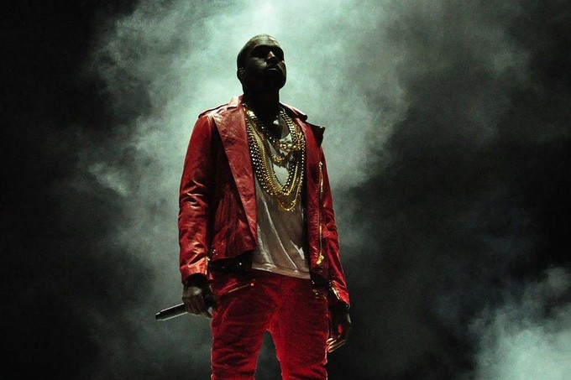
Je compose pour vous avec ma douce et fidèle amie
Kanye West

Slide 23
Je compose pour vous avec ma douce et fidèle amie
En 2018, Kanye West a frappé un très grand coup : le rappeur est parvenu à sortir cinq albums produits par ses soins en cinq semaines. Le sien, nommé Ye, mais aussi ceux de Pusha T, Teyana Taylor, Nas, et un autre en duo avec Kid Cudi. Le tour de force est balèze, mais à peine remis, le musicien bipolaire acoquiné à Donald Trump a annoncé la parution d’un autre album pour le 31 décembre, en faisant la dernière grosse sortie musicale de l’année. Seulement, le rappeur est imprévisible et a décidé de reporter cette date. L’album devrait s’appeler Yandhi, mais avec lui, rien n’est jamais sûr.

Slide 24
Je compose pour vous avec ma douce et fidèle amie
C’était
Les 10 albums musicaux
les plus attendus en 2019
par Lande

